Slide 1
Стихи о здоровье

Slide 2
Чтоб здоровье сохранить, Организм свой укрепить, Знает вся моя семья Должен быть режим у дня

Slide 3
Следует, ребята, знать Нужно всем подольше спать

Slide 4
Ну а утром не лениться– На зарядку становиться!

Slide 5
Чистить зубы, умываться, И почаще улыбаться, Закаляться, и тогда Не страшна тебе хандра

Slide 6
У здоровья есть враги, С ними дружбы не води! Среди них тихоня лень, С ней борись ты каждый день

Slide 7
Чтобы ни один микроб Не попал случайно в рот, Руки мыть перед едой Нужно мылом и водой

Slide 8
Кушать овощи и фрукты, Рыбу, молокопродукты- Вот полезная еда, Витаминами полна!

Slide 9
На прогулку выходи, Свежим воздухом дыши. Только помни при уходе: Одеваться по погоде!

Slide 10
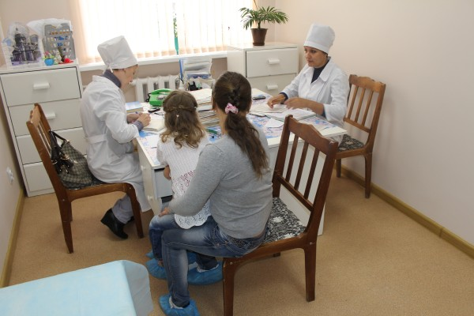
Ну, а если уж случилось: Разболеться получилось, Знай, к врачу тебе пора. Он поможет нам всегда!

Slide 11
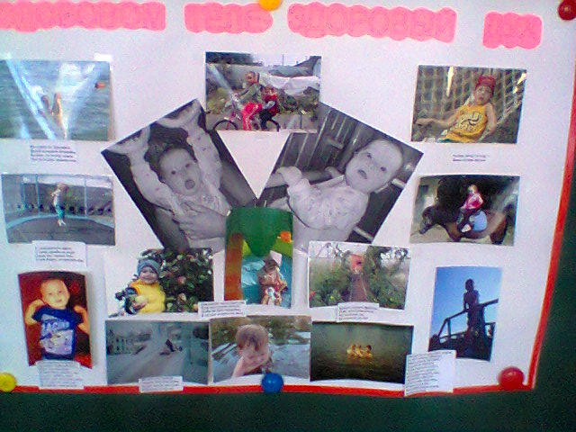
Вот те добрые советы, В них и спрятаны секреты, Как здоровье сохранить. Научись его ценить!

